Slide 1
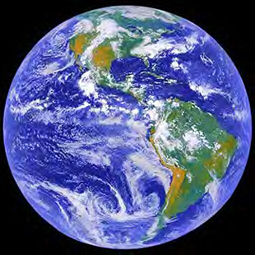
التغير المناخي
Climate Change
Pro. Mohamed Hafez

Slide 3
التغيرات المناخية
والنظم الإيكولوجية

Slide 4
مقدمة
من المؤكد إن تعديل دورة النيتروجين وتوازنها N بشكل أساسي من خلال الأنشطة البشرية والتغيرات البيئية على مختلف المستويات، بما في ذلك الفرد البيولوجي، والنظام الإيكولوجي، والمناظر الطبيعية المحلية، والمنطقة القارية، والعالمية.
قد أثرت تأثيرا شديدا على هياكل ووظائف النظم الإيكولوجية الطبيعية والزراعية في المناطق البرية والمائية.

Slide 5
Observed Changes and Effects آثارالتغير المناخي الملحوظة؟

Slide 6
التغير المناخي البشري والنظم الإيكولوجية
خلص الفريق الحكومي الدولي المعني بتغير المناخ مؤخرا إلى أن هناك أدلة كثيرة تشير إلى أن تغير المناخ من المرجح أن يسفر عن آثار كبيرة على التنوع البيولوجي.
ومن المرجح أن يتفاقم هذا التأثير بسبب التأثيرات الثانوية لتغير المناخ مثل: التغيرات في حرائق الغابات، وتفشي الحشرات، والاضطرابات المماثلة.
وتختلف التغيرات الحالية في المناخ اختلافا شديدا عن تغيرات الماضي بسبب معدلها وحجمها، والآثار المباشرة لزيادة تركيزات ثاني أكسيد الكربون في الغلاف الجوي، ولأن المناظر الطبيعية التي تم تعديلها بدرجة عالية، ومجموعة من العمليات المهددة تحد من قدرة النظم الإيكولوجية البرية والأنواع على الاستجابة للتغير الظروف.
ويعد أحد خيارات التكيف البشري الأساسية لحفظ التنوع البيولوجي التوجه للإدارة البيئية المستدامة.

Slide 7
التغير المناخي البشري والنظم الإيكولوجية
تؤكد الطبيعة المعقدة والشاملة لقضايا تغير المناخ على الحاجة إلى تعزيز التعاون بين العلماء وصانعي السياسات والمجتمع المحلي من أجل فهم أفضل للتفاعلات الرئيسية وتحديد خيارات التكيف.
ويتمثل أحد التحديات الرئيسية في تحديد الفرص التي تسهل التنمية المستدامة من خلال الاستفادة من التكنولوجيات القائمة، ووضع السياسات التي تعزز مرونة القطاعات الحساسة للمناخ.
ومن الضروري بمكان اتخاذ تدابير لتعزيز قدرة التنوع البيولوجي على الصمود في جميع هذه الأنشطة إذا ما أريد استدامة العديد من خدمات النظم الإيكولوجية الضرورية للبشرية.
ويبدو كذلك أنه من الضروري وضع ترتيبات مؤسسية جديدة على الصعيدين الإقليمي والوطني لكفالة أن تكون مبادرات السياسات والبحوث الموجهة إلى تقييم وتخفيف هشاشة التنوع البيولوجي إزاء تغير المناخ تكميلية، وأن تنفذ على نحو استراتيجي وفعال من حيث التكلفة.

Slide 8
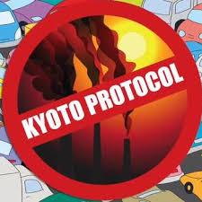
التغير المناخي البشري والنظم الإيكولوجية
والجدير بالذكر أن تنفيذ السياسات على الصعيد الوطني يتطلب الوفاء بالمسؤوليات الناشئة عن اتفاقية الأمم المتحدة الإطارية بشأن تغير المناخ مثل: بروتوكول كيوتو، واتفاقية الأمم المتحدة للتنوع البيولوجي.
ووجود مزيد من التنسيق والتكامل بين القطاعات الاقتصادية، نظرا لأن العديد من الدوافع الرئيسية لفقدان التنوع البيولوجي، وقابلية التأثر به تتأثر بهذا المستوى. ذلك وتوضيح القضايا الرئيسية، ومناقشة أساس للإصلاح، بما في ذلك الوصول لتوصيات لتيسير التكيف مع تقلبية المناخ وتغيره.

Slide 9
محاكاة التدفق العالمي للتربة واستجابته لتغير المناخ
من المحتمل في حالة الاحترار العالمي؛ إن تصبح التربة مصدرا رئيسيا لزيادة ثاني أكسيد الكربون في الغلاف الجوي.
وفي هذا الصدد تم تطوير نماذج إحصائية بسيطة استنادا إلى قاعدة بيانات جغرافية مع درجة حرارة دقتها 0.5 درجة على دوائر العرض لمحاكاة تدفقات التربة العالمية، بهدف التحقق في التأثيرات المناخية على تدفقات التربة باستخدام تجارب الحساسية، وتقييم الردود المحتملة، طبقا إلى مختلف سيناريوهات تغير المناخ.
أكدت تجارب الحساسية أن التدفقات تتجاوب مع التغيرات في درجات الحرارة وهطول الأمطار والتبخر الفعلي، ولكن الزيادات في درجة الحرارة والتبخر الفعلي؛ يؤثر على تدفق التربة أكثر من الزيادة في الهطول.

Slide 10
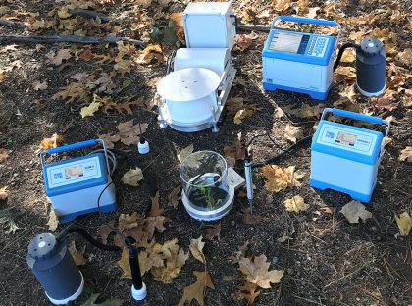
محاكاة التدفق العالمي للتربة واستجابته لتغير المناخ
ومع استخدام توقعات تغير المناخ من أربعة نماذج دوران عالمية، وجد تتطابق كل منها مع مضاعفة التوازن المستنتجة.
وتشير النتئج إلى أن أكبر الزيادات في تدفقات التربة كانت مرتبطة بالمناطق الشمالية ومناطق التندرا.
ذلك ويقدر أن متوسطات تدفق التربة على الصعيد العالمي، تزداد بنحو 35٪ فوق القيم الحالية، مما يوفر تغذية مرتدة إيجابية لتأثير الاحتباس الحراري.
Soil Flux System

Slide 11
التغير المناخ والتربة
من دراسات التغیر المناخي الإقلیمي محاكاة نموذج تفاعلي للغلاف الجوي والتربة النباتیة؛ حيث استخدم نموذج إقليمي مرتبط بالتربة والغطاء النباتي والغلاف الجوي لدراسة التغيرات والتفاعلات بين المناخ والنظام الإيكولوجي في شرق آسيا؛ بسبب زيادة ثاني أكسيد الكربون في الغلاف الجوي.
وتعزى أكبر التغيرات المناخية المحاكاة إلى التأثير الإشعاعي، والمعدلة قليلا من خلال التغذية النباتية، إلى زيادة الأمطار السنوية بنحو 20% في المناطق الساحلية في شمال الصين وفي وسط الصين، ولكن بنسبة 8% فقط في جنوب الصين.
ويحدث أقوى درجات حرارة تصل إلى 4 درجات مئوية في الصيف في شمال الصين. وفي العموم، فإن المناخ يميل إلى أن يكون أكثر دفئا، وأقل رطوبة في ظل مضاعفة ثاني أكسيد الكربون، باستثناء المناطق الداخلية في شمال الصين؛ حيث يصبح أكثر دفئا وجفافا. ترتبط معظم النتائج بالتغيرات في الرياح الموسمية في شرق آسيا، والتي يتم تكثيفها تحت ثاني أكسيد الكربون المزدوج.

Slide 12
التغير المناخ والتربة
ذلك وتحدث أكبر التغيرات والتغذية المرتدة بين الغطاء النباتي والمناخ في شمال الصين، في بعض المناطق الساحلية والمركزية حول دائرة عرض 40 درجة شمالا؛ حيث تتوسع الغابات النفضية المعتدلة شمالا، لتحل محل المراعي بسبب مناخ أكثر دفئا ورطوبة.
أما في المناطق الساحلية شمال شرق الصين، لوحظ ف ردود فعل إضافية نحو التبريد؛ بسبب أقل قلة ذبوبان الثلوج.
وتحدث التغيرات بصورة أكبر في المناطق الداخلية الواسعة شمالا من دائرة عرض 40 درجة شمالا؛ حيث تتوسع الأراضي الصحراويةوالأشجار بسبب الظروف الأكثر دفئا وجفافا؛ حيث تمثل إمدادات المياه عاملا حاسما بالنسبة للغطاء النباتي. وعليه تتعرض النظم الإيكولوجية الداخلية في الشمال لتدهور كبير وتصحر، مما يدل على حساسية واضحة وقابلية للتأثر بالتغير المناخي.

Slide 13
التغير المناخي والغابات
في دراسة لتقييم حساسية خطوط الأشجار في نيوزيلندا إلى الاحترار المناخي من خلال مقارنة بين خصائص نمو حلقة اشجار الزان وعلاقاتها بدرجة الحرارة؛ تبين أن السيطرة المناخية الرئيسية على نمو الأشجار كانت درجات الحرارة في الصيف.
وأشارت إلى علاقة معقدة بين النمو الشعاعي والمناخ في خط شجرة؛ حيث لوحظ تشابه في النمو وعلاقته بدرجة الحرارة للأشجار في مستويين من الارتفاعات، وينبغي أن تكون النتائج مفيدة لدراسة تأثير الاحترار المناخي على نمو الأشجار؛ لأن مستوى الاختلاف في النمو المشترك كان أكبر في التسلسل الزمني لخطوط الأشجار.
مما يشير إلى أهمية درجات الحرارة الصيفية لنمو الأشجار، وأن الزيادة في درجات الحرارة الصيفية في نيوزيلندا، تدعو للضرورة دراسة مدى استجابة نمو الأشجار، للكشف عن الاحترار المناخي..

Slide 14
التغير المناخي والغابات
ومن الدراسات لفهم مخاطر تغير المناخ في المجتمعات المحلية القائمة على الغابات، ركز الكثير من الاهتمام البحثي فيما يتعلق بتغير المناخ على الخصائص الفيزيائية الكيمائية، وإلى حد أقل، السمات الاجتماعية الاجتماعية لهذه الظاهرة.
وتتمثل إحدى الخطوات الهامة في التخفيف والتكيف في دراسة الطرق التي تظهر بها مخاطر تغير المناخ نفسها في المجتمعات الاجتماعية على وجه الخصوص. وقد تكون بعض الفئات الاجتماعية معرضة لمخاطر أكبر، ليس فقط بسبب موقعها الجغرافي في منطقة ذات حساسية مناخية عالية، ولكن أيضا بسبب الخصائص الاقتصادية والسياسية والثقافية.
ويعد الجمع بين رؤى الاقتصاد وعلم الاجتماع، نموذجا من الطراز المثالي للمجتمعات التي تعتمد على الغابات؛ حيث تشير إلى أن هذه المجتمعات قد تمثل سياق اجتماعي معين فيما يتعلق بتغير المناخ.

Slide 15
التغير المناخي والغابات
وعلى الرغم من أن البحوث العلمية تشير إلى أن النظم الإيكولوجية للغابات الشمالية هي من بين المناطق الأكثر تعرضا لآثار تغير المناخ، فإن الأبعاد الاجتماعية لهذه المجتمعات تشير إلى قدرة مجتمعية محدودة وإمكانية محدودة لإدراك تغير المناخ على أنه قضية خطر بارزة تستدعي اتخاذ إجراء.
وتصف خمس سمات للمجتمعات المحلية القائمة على الغابات ف هذا السياق منها: (1) القيود المفروضة على القدرة على التكيف في المجتمعات الريفية المعتمدة على الموارد للاستجابة للمخاطر بطريقة استباقية؛ (2) التحديد الوطني والدولي لإزالة الغابات كمركز مركزي وآلية السببية في الساحة السياسية؛ و(3) طبيعة التخطيط الاستثماري التجاري للحراجة وإدارة صنع القرار؛ (4) إمكانيات أعضاء هذه المجتمعات للتقليل من المخاطر المرتبطة بتغير المناخ؛ (5) تغير المناخ من العوامل الخطرة في المجتمعات القائمة على الغابات.

Slide 16
التغير المناخي والسافانا
تعد نمذجة تأثير تغير المناخ على ديناميكيات سكان النباتات الخشبية في السافانا في جنوب أفريقيا. من الدراسات المميزة؛ حيث تم اقتراح تغير المناخ في السافانا تبعا لتغير كميات الأمطار، والتي يعد أهم محرك بيئي للنباتات الخشبية.
فمن المعروف أن النباتات الخشبية تشكل عنصرا رئيسيا في نباتات السافانا التي تحدد حالة المراعي والتنوع البيولوجي.
هذه واستخدم في الدراسة نموذج مكاني صريح قائم على العشوائية لتقييم تأثير تغير المناخ على ديناميكيات السكان في جنوب كالاهاري؛ حيث إن فهمها مهم للغاية، لأنها تشارك على نطاق واسع في عملية التعدي على الشجيرات، والتي هي مصدر قلق كبير لإدارة المراعي؛ نظرا لتأثيرها السلبي على القدرة الاستيعابية للماشية والتنوع البيولوجي.

Slide 17
التغير المناخي والسافانا
النتائج: ووفق أربعة سيناريوهات تغير المناخ التي تم اقتراحها لكالاهاري الجنوبية للعقود القادمة جاءت النتائج كالآتي:
(1) زيادة في هطول الأمطار السنوية بنسبة 30-40٪، (2) انخفاض بنسبة 5-15٪، (3) زيادة في تباين سنوات هطول الأمطار المتطرفة بنسبة 10-20٪، (4) زيادة الترابط التلقائي الزمني، أي زيادة طول وتغير التذبذبات الدورية في هطول الأمطار المتعلقة بظاهرة النينيو / اللانينيا.
ومن تقييم الانحدار الخطي للعلاقة بين الكثافة الزمنية للشجيرة لتحديد الاتجاه السكاني، في كل سيناريو تغير المناخ، مقارنة بلظروف المناخية الحالية. واستنادا إلى تجارب المحاكاة، تبين وجود اتجاه إيجابي للسكان في السيناريو (1) واتجاه سلبي للسيناريو (2). أما من حيث المعدلات المتوقعة لتغير األمطار بالنسبة للسيناريو (3) و (4) فقد وجد أن الديناميات السكانية مستقرة نسبيا.

Slide 18
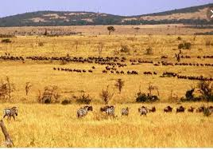
التغير المناخي والسافانا
ومع ذلك، يعد الاتجاهات السلبية هي الأعم ، لأن سنوات هطول الأمطار المواتية كان لها أثر إيجابي محدود بسبب القدرة المحدودة على التحضير للشجيرات.
الخلاصة: أن إي زيادة محتملة في الأمطار سوف تسهل بشدة تعدي الشجيرات الذي يهدد ظروف مراعي السافانا والتنوع البيولوجي الإقليمي. بالإضافة إلى ذلك، فإن الآثار السلبية تدعم النظرية الإيكولوجية الحالية التي تفيد بأن البيئات المتقلبة بشكل دوري، يمكن أن تقلل من قابلية السكان لأن الأنواع تعاني بشكل غير متناسب
من الظروف البيئية السيئة.

Slide 19
التغير المناخي والمتنزهات الوطنية الكندية
لتقييم آثار تغير المناخ على نظام المنتزهات الوطنية في كندا، تم تقدير حجم التغير المناخي المتوقع في 38 من الحدائق الوطنية الكندية واحتياطات المتنزهات، من خلال بناء سيناريوهات درجات الحرارة الموسمية وهطول الأمطار لعامي 2050 و 2090، باستخدام نموذج المركز الكندي لنمذجة المناخ وتحليله CGCM1، وفيه تم تقييم الآثار على النظم الفيزيائية والأنواع والنظم الإيكولوجية والناس.
وتتعلق التغيرات الهامة والواسعة النطاق بالهيدرولوجيا البحرية والمياه العذبة، والتوازن الجليدي، والتجمد المتجمد، وزيادة الاضطراب الطبيعي، وموسم الجليد الأقصر، والأنواع الطولية الشمالية والارتفاع، والتحولات الأحيائية، وتغيير أنماط الزيارات. بالإضافة إلى تغيرات إقليمية أخرى على سبيل المثال: هبوط الساحل الشرقي، وارتفاع مستوى سطح البحر، وتعرية السواحل وترسبها، على الرغم من أن الرفع التكتوني ينفي ارتفاع سطح البحر على ساحل المحيط الهادئ.

Slide 20
التغير المناخي والمتنزهات الوطنية الكندية
وتعد الفجوات المعرفية في هذه الدراسة هي أهم النتائج. على سبيل المثال: لم نتمكن من تشكيل استنتاجات حول توازن الكتلة الجليدية، أو آثارها على الأنهار والمضايق.
وبالمثل، بالنسبة لبابرادور الساحل الشرقي الحالي لم نتمكن من تقدير درجة الحرارة وآثار الملوحة من تكوين فيض إضافي، كذلك لا مزيد من الآثار على سلاسل الأغذية البحرية، والطيور البحرية.
ومن التوصيات: البحث في فجوات المعرفة الكبيرة المحددة؛ وضرورة تبادل المعلومات المتعلقة بتغير المناخ مع وكالات المناطق المحمية؛ و إدراج عدم اليقين بشأن المناخ في خطط الحدائق والإدارة.
وفي الأخير من الأهمية بمكان مناقشة حلول وخيارات لفلسفة إدارة الحدائق الجديدة في مواجهة التغير المناخي، وعدم اليقين.

Slide 21
تغير المناخ والبيئة الإيكولوجية بهضبة أوردو
من دراسات خصائص تغير المناخ الإقليمي وربطها بالأنماط والنظم الأيكولوجية، تحليل خصائص درجة حرارة الهواء والتساقط المطري، وتحديد نمط البيئة الإيكولوجية الخاصة في هضبة أوردو.
بهدف تحليل خصائص اتجاه التطور لفهم عملية التطورية للبيئة الإيكولوجية من هضبة أوردو، والتي لها أهمية عملية حاسمة على البحوث لاستعادة البيئة والنظم الطبيعية.
وفيها تم اعتماد أربعة جداول زمنية، وترتيبها: من عشرة أيام، لشهر واحد، لموسم واحد (موسم النمو المتناقض مع موسم غير المتزايد)، لسنة واحدة.
وشمل التحليل البيانات المناخية لدورة مناخية مداها 30 عاما، والتي تم جمعها من قبل ثمانية محطات الرصد الجوي على هضبة أوردو.

Slide 22
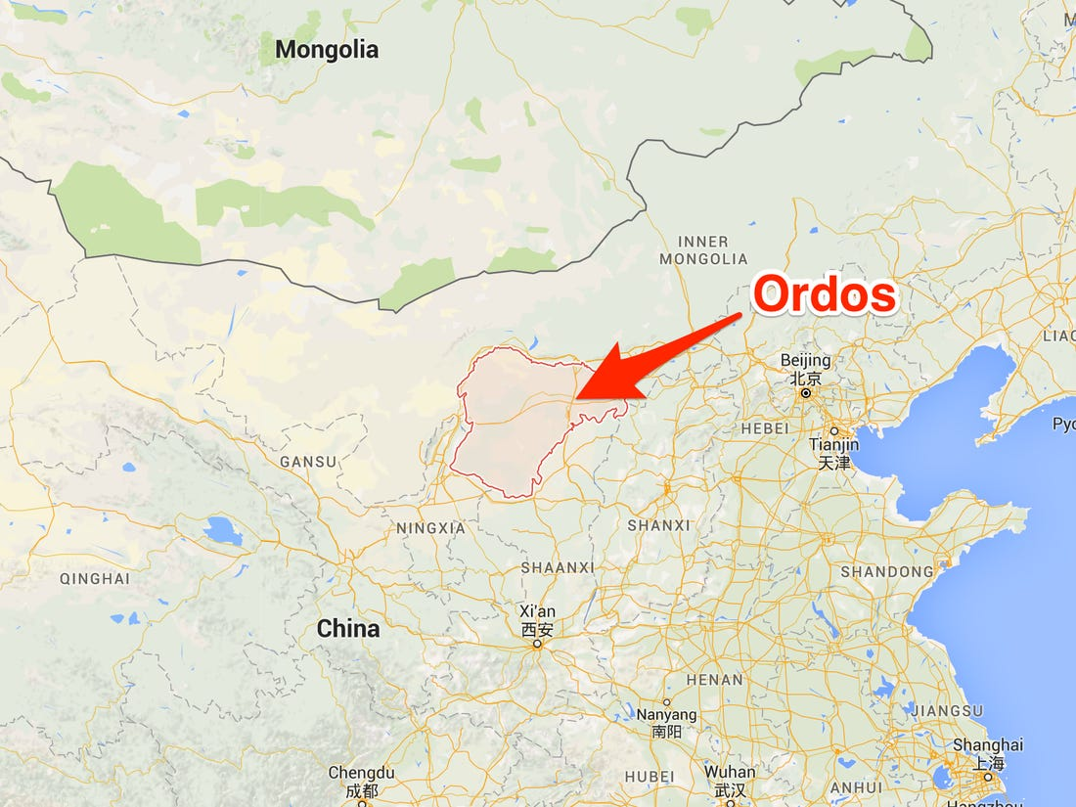
تغير المناخ والبيئة الإيكولوجية بهضبة أوردو
ومن الجدير بالذكر استخدام بعض العوامل المرتبطة ارتباطا وثيقا بالنظم النباتية مثل: متوسط درجة الحرارة السنوية، ومتوسط كميات الأمطار السنوية ونمط التوزيع، ومتوسط درجة الحرارة لأكثر الشهور برودة، ومتوسط درجة الحرارة لأكثر الشهور دفئا، ومتوسط درجة حرارة موسم النمو، كميات الأمطار في موسم النمو، والبخر المحتمل، ومؤشر الجفاف الإشعاعي.

Slide 23
تغير المناخ والبيئة الإيكولوجية بهضبة أوردو
وأشارت النتائج إلى أن متوسط درجة الحرارة السنوية ومتوسط درجة الحرارة الشهرية لشهر فبراير وسبتمبر وديسمبر، قد ازداد بشكل ملحوظ خلال 30 عاما.
أما بالنسبة إلى الأمطار، فلم يظهر في هطول الأمطار السنوي تغييرات كبيرة، ولكن نمط التوزيع قد تغير بشكل واضح؛ حيث زادت نسبة كميات الأمطار في موسم النمو الرئيسي (مايو - أكتوبر) مقارنة بكميات الأمطار السنوية بشكل مميز، وانخفضت نسبة الأمطار في موسم النمو الأخير (سبتمبر) في سنة واحدة بشكل ملحوظ، في حين أن نسبة الأمطار في موسم (نوفمبر - أبريل) في نفس السنة الواحدة تغيرت بشكل كبير.
وخلصت النتائج أنه ربما كان التفاعل بين زيادة درجة الحرارة المتوسطة، والتغير غير الهام في هطول الأمطار في موسم عدم النمو أحد الأسباب التي أدت إلى تدهور التصحر في المنطقة في السنوات الأخيرة.

Slide 24
التغير المناخي في البيئة القطبية الشمالية
تغير المناخ هو الواقع اليومي للإنويت Inuit ؛ حيث تتعلق حياة الإنويت بتأثير تغير المناخ في المنطقة القطبية الشمالية. وبسبب تقلص الغطاء الجليدي القطبي، الناتج عن استمررية ارتفاع متوسط درجات الحرارة. فإن تغير المناخ هو الواقع للإنويت يوما بعد يوم، مما يؤثر على حياتهم بشكل سلبي للغاية. ومن المرجح أن يؤدي الاحترار إلى تعطل أو تدمير ثقافة الصيد وتقاسم الأغذية للإنويت.
وتعدد حالات الاستشهاد في حلقات العمل المعنية بتغير المناخ في العديد من مجتمعات الإنويت الشمالية في كندا البالغ عددها 53 مجتمعا تثير الجزع. فبسبب الاحترار العالمي الناس في المنطقة القطبية الشمالية لا يحصلون على ما يكفي من الثلوج لجعل صيد الغزلان خلال الشتاء ممكنا.
كما تمثل طبقات الجليد الرقيقة والمياه المفتوحة حديثا العديد من العقبات أمام السفر، بالإضافة إلى ظهور الطيور والحشرات كظاهرة جديدة في المنطقة، لم يسبق له مثيل من قبل.

Slide 25
التغير المناخي في البيئة القطبية الشمالية
وفي حين أن الدورات البيئية المنتشرة جغرافيا، فإن التندرا في القطب الشمالي تبدو أن دورات التفاعل الغذائي هي الأكثر تأثيرا على أداء النظم الإيكولوجية بأكمله.
فعن أنواع التندرا التي تظهر دورات توصف على مايعتقد حاليا انه الآليات السببية؛ حيث تنشأ الدورات على الأرجح من التفاعلات الغذائية داخل شبكة الغذاء بالتندرا القائمة على النباتات؛ حيث تلعب القوارض، سواء كانت فريسة للحيوانات أو كمستهلكين للنباتات، دورا رئيسيا.
ذلك وترتبط هيمنة دورات التفاعل الغذائي في دوائر العرض الشمالية في نهاية المطاف بالمناخ، ولذلك ينبغي أن تكون هذه الدورات معرضة لتغير المناخ. وتشير الأدلة الأخيرة إلى حدوث تغيرات بالفعل في ديناميكية بعض الحيوانات العاشبة الرئيسية والحيوانات المفترسة لها، بما يتفق مع الآثار المتوقعة لتغير المناخ. ويعكس ذلك حاجة ماسة رصد وبحوث متكاملة على نطاق واسع لتوثيق هذه التغيرات وعواقبها على النظم الإيكولوجية.

Slide 26
وإذا استمرت الاتجاهات الحالية، فإن الأنشطة البشرية ستغير جذريا معظم النظم الإيكولوجية الطبيعية المتبقية للكوكب وكائناتها المركبة في غضون بضعة عقود؛ حيث يضاعف من آثار التنوع البيولوجي على الممارسات الإدارية الضارة تقلب المناخ وتغيره.
التأثيرات المحتملة في المستقبل

Slide 27
To Be Continued

